Slide 1
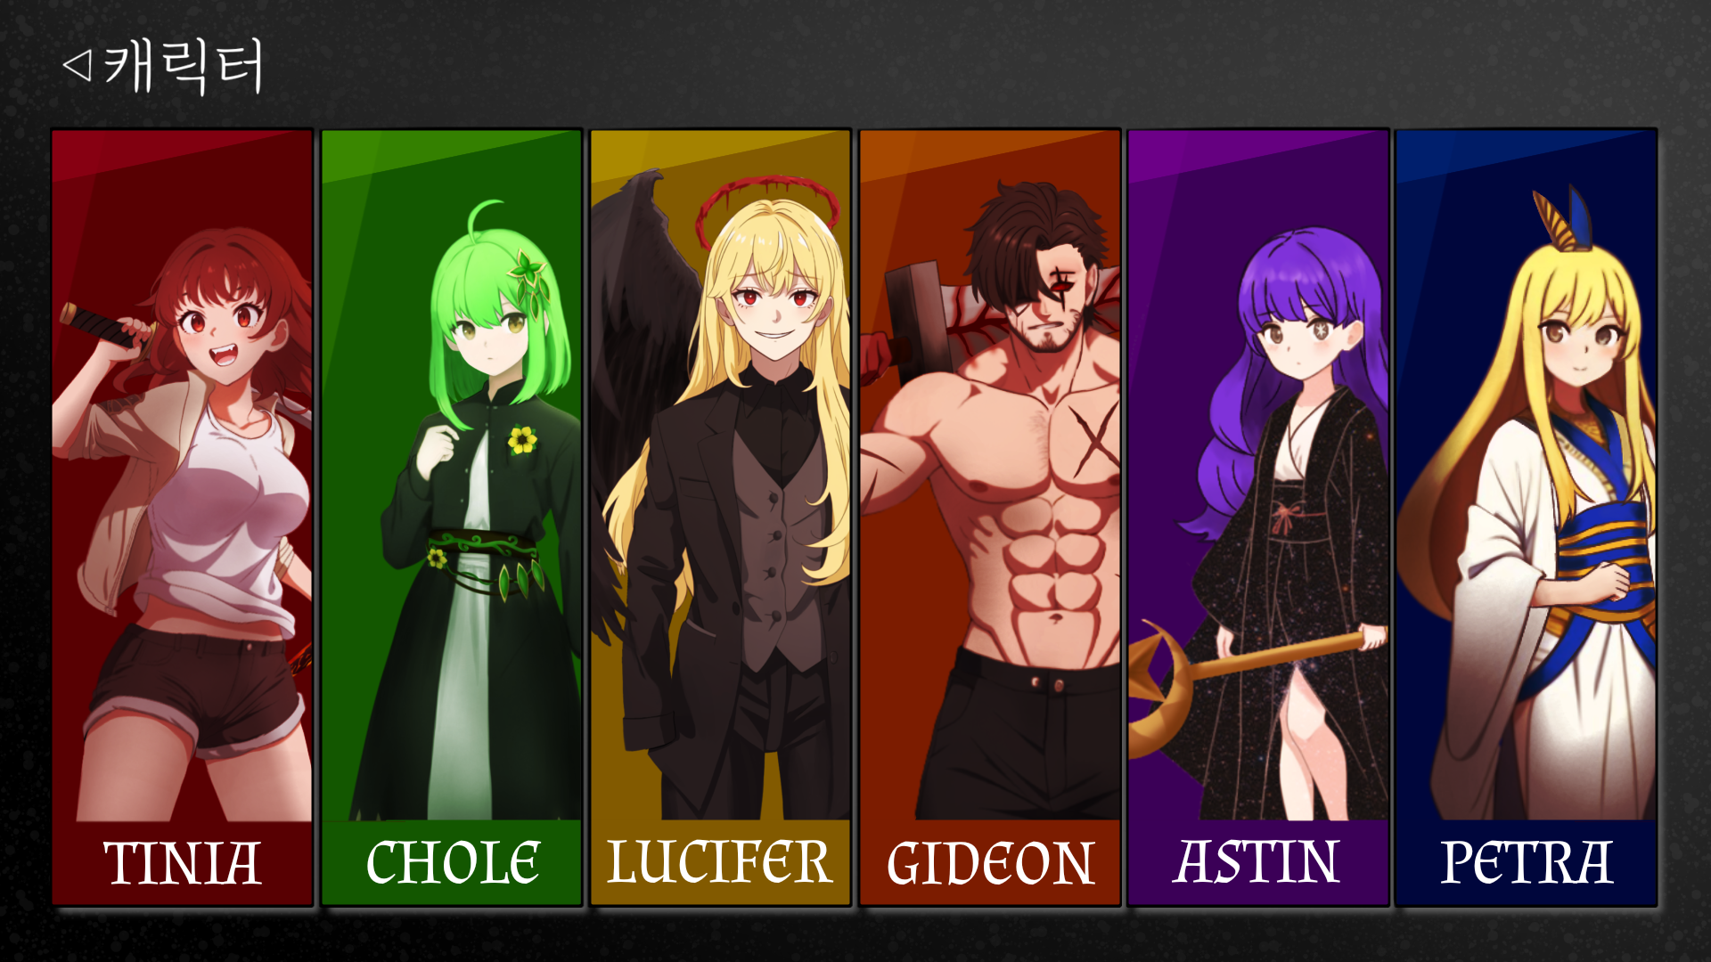
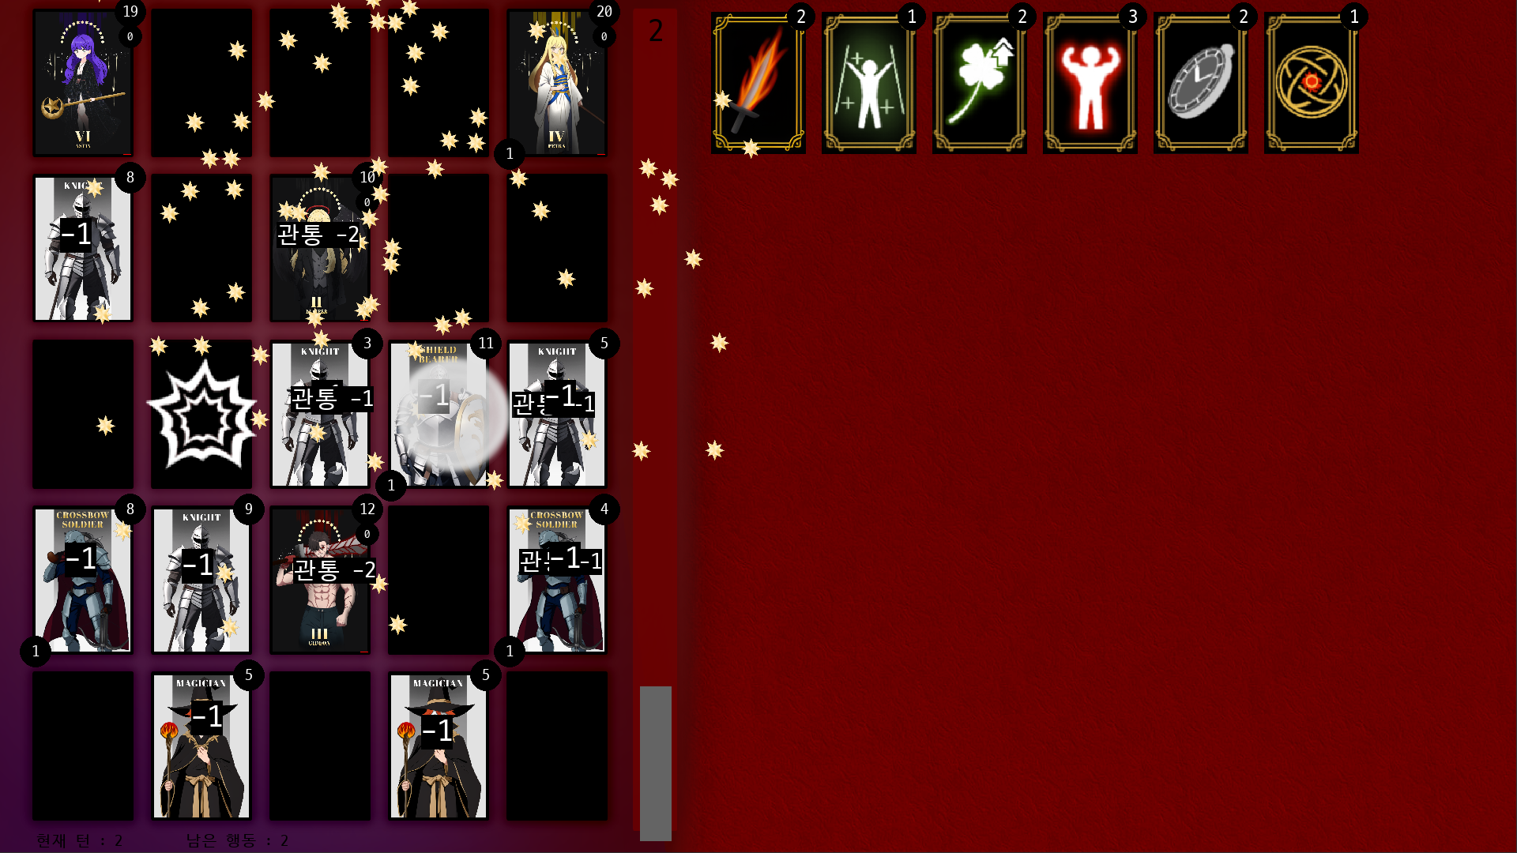
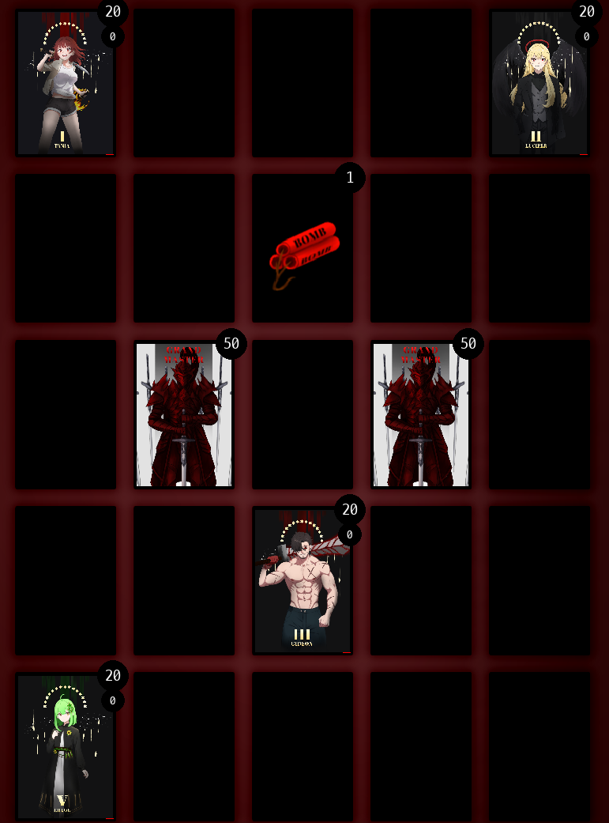
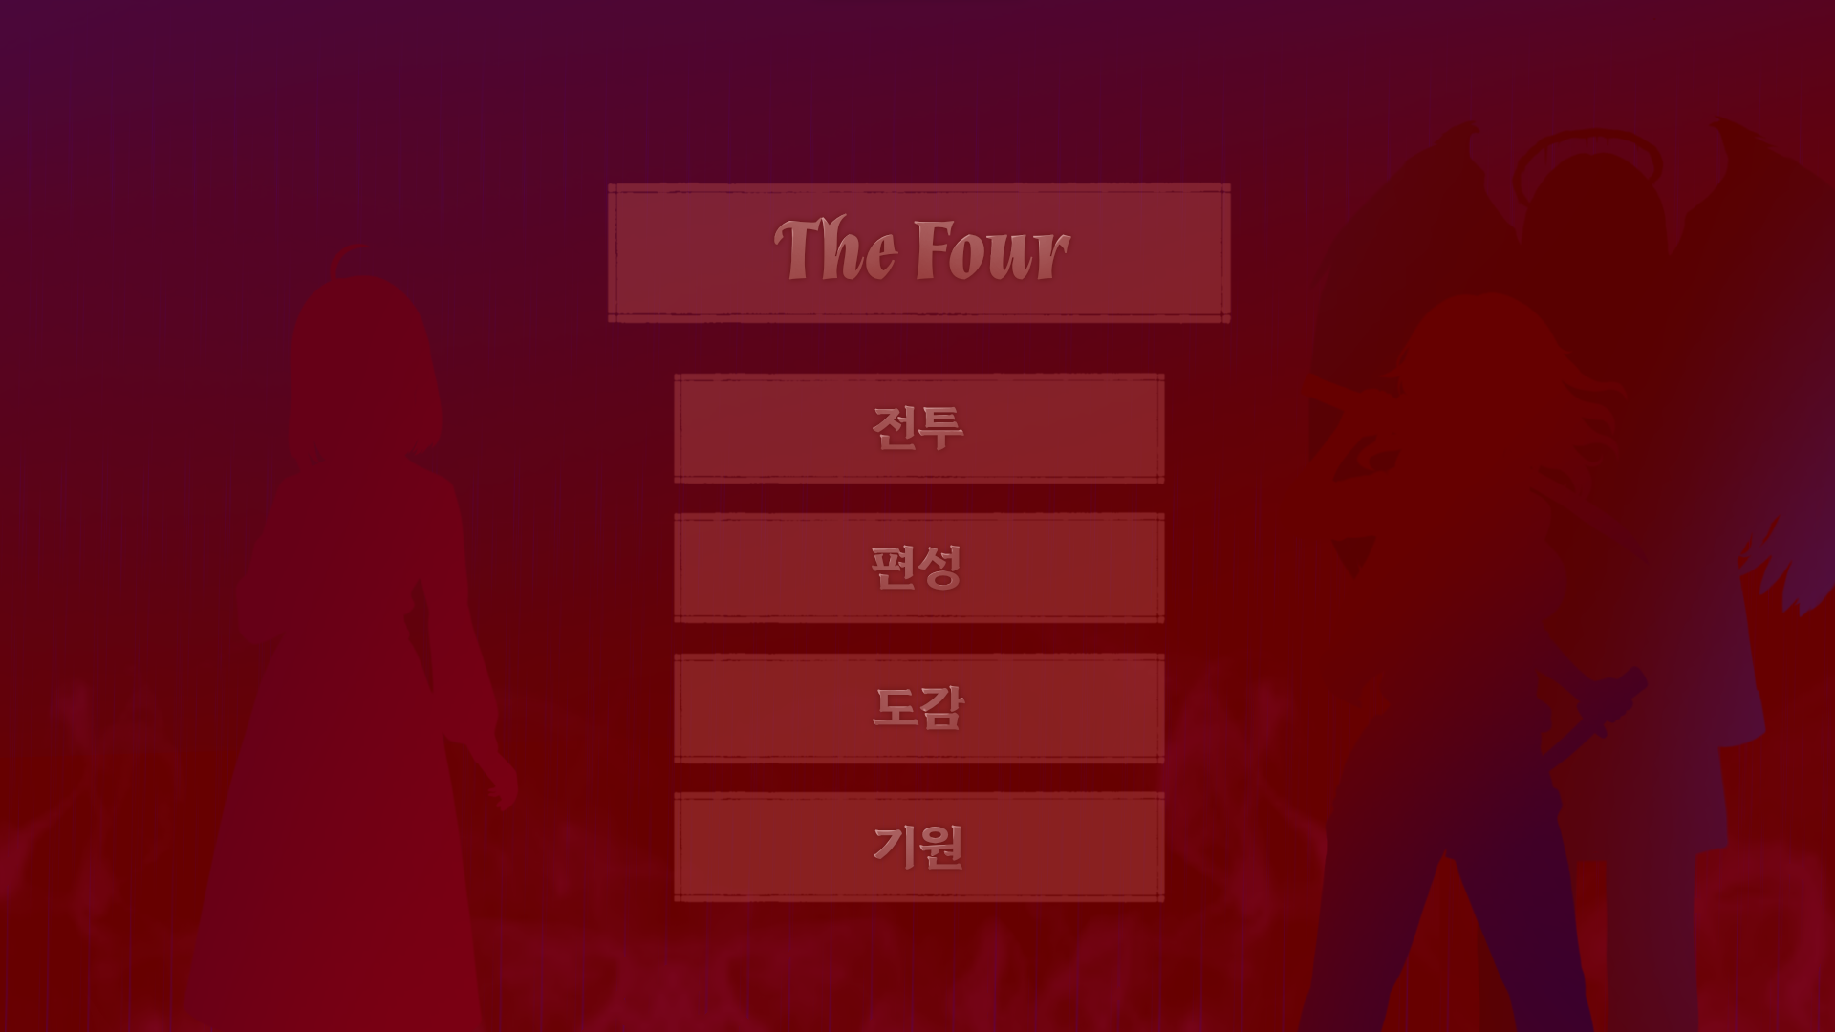
5*5 게임판에서 진행되는 수집형 서브컬처 전략게임
https://github.com/hichan0310/cardgame
개발자 신희찬
디자이너 김승연

Slide 2
목차
간단한 게임 설명
게임 방법
코딩 소스 설명(캐릭터 디자인 부분)

Slide 3





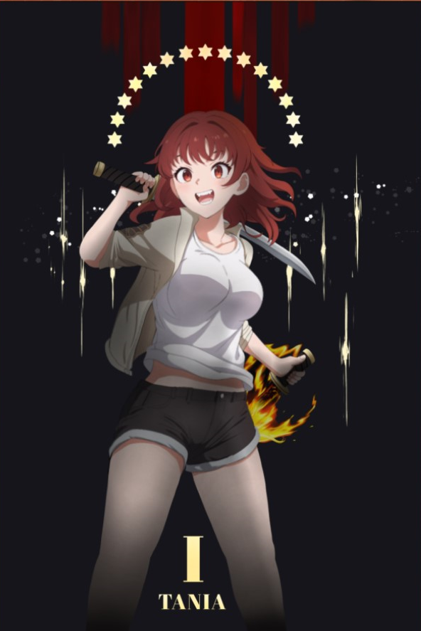





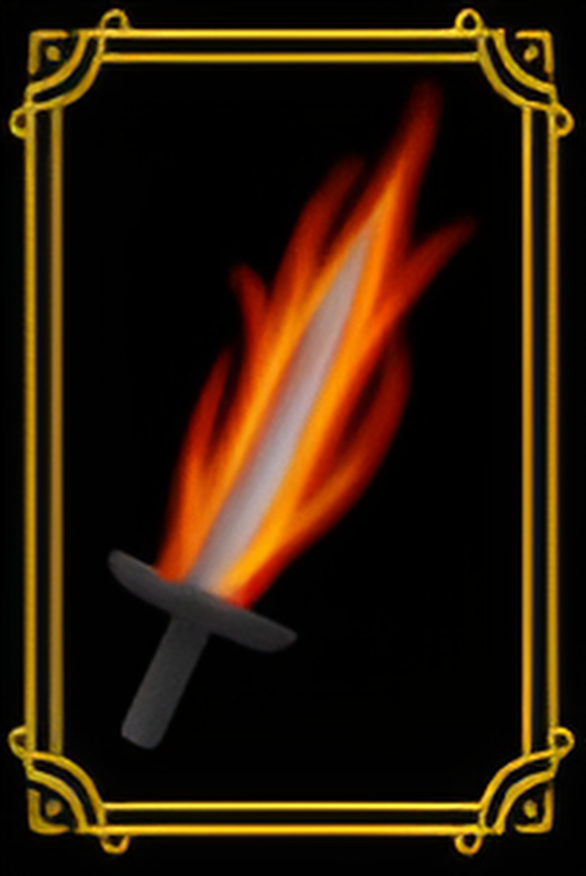


게임에 대한 간단한 설명
5*5 게임판의 원하는 위치에 캐릭터를 둘 수 있다.
공격 범위에 따라 아군이 아군을 때릴 수도, 적군이 적군을 때릴 수도 있다.
캐릭터, 적의 경우 체력이 있고 피해를 받으면 그 데미지만큼 체력이 감소한다.
소환물의 경우 모든 피해는 1로 계산된다.
필살기는 에너지를 가득 채워야 발동할 수 있다.
게임 진행 말고도 이벤트 카드 편성, 도감, 기원 등이 존재한다.
하지만 그것을 모두 다루기는 힘들기 때문에 게임 진행 부분만 설명하려고 한다.

Slide 4
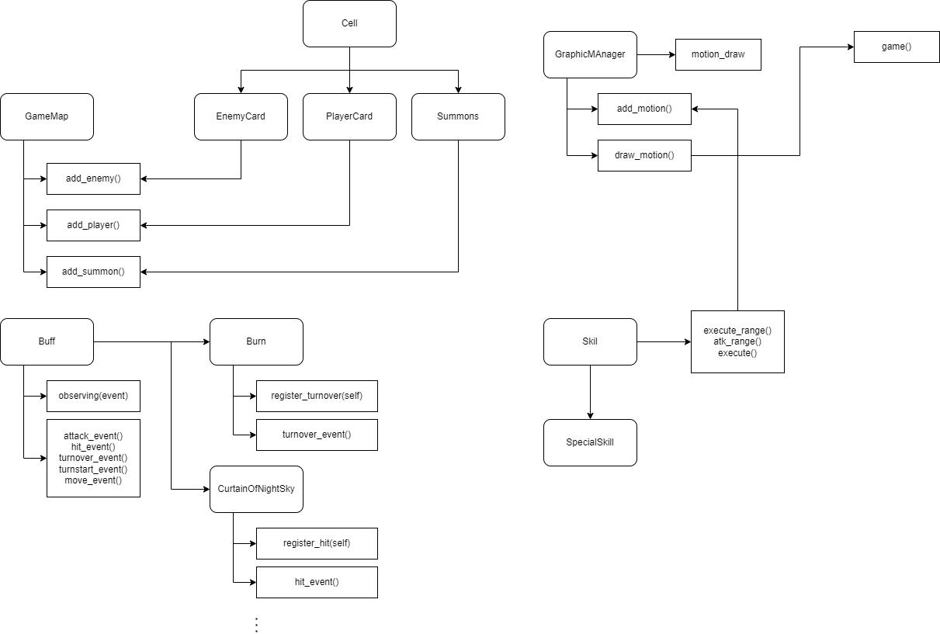
게임에 대한 간단한 설명
스킬 구성과 이벤트 카드가 주는 다양한 효과들을 이용하여
캐릭터, 적에게 버프를 주고 적의 패턴을 피하면서 진행한다
기본적으로 캐릭터 스킬에 대한 이해가 필요하여
난이도가 있는 게임이다

Slide 5
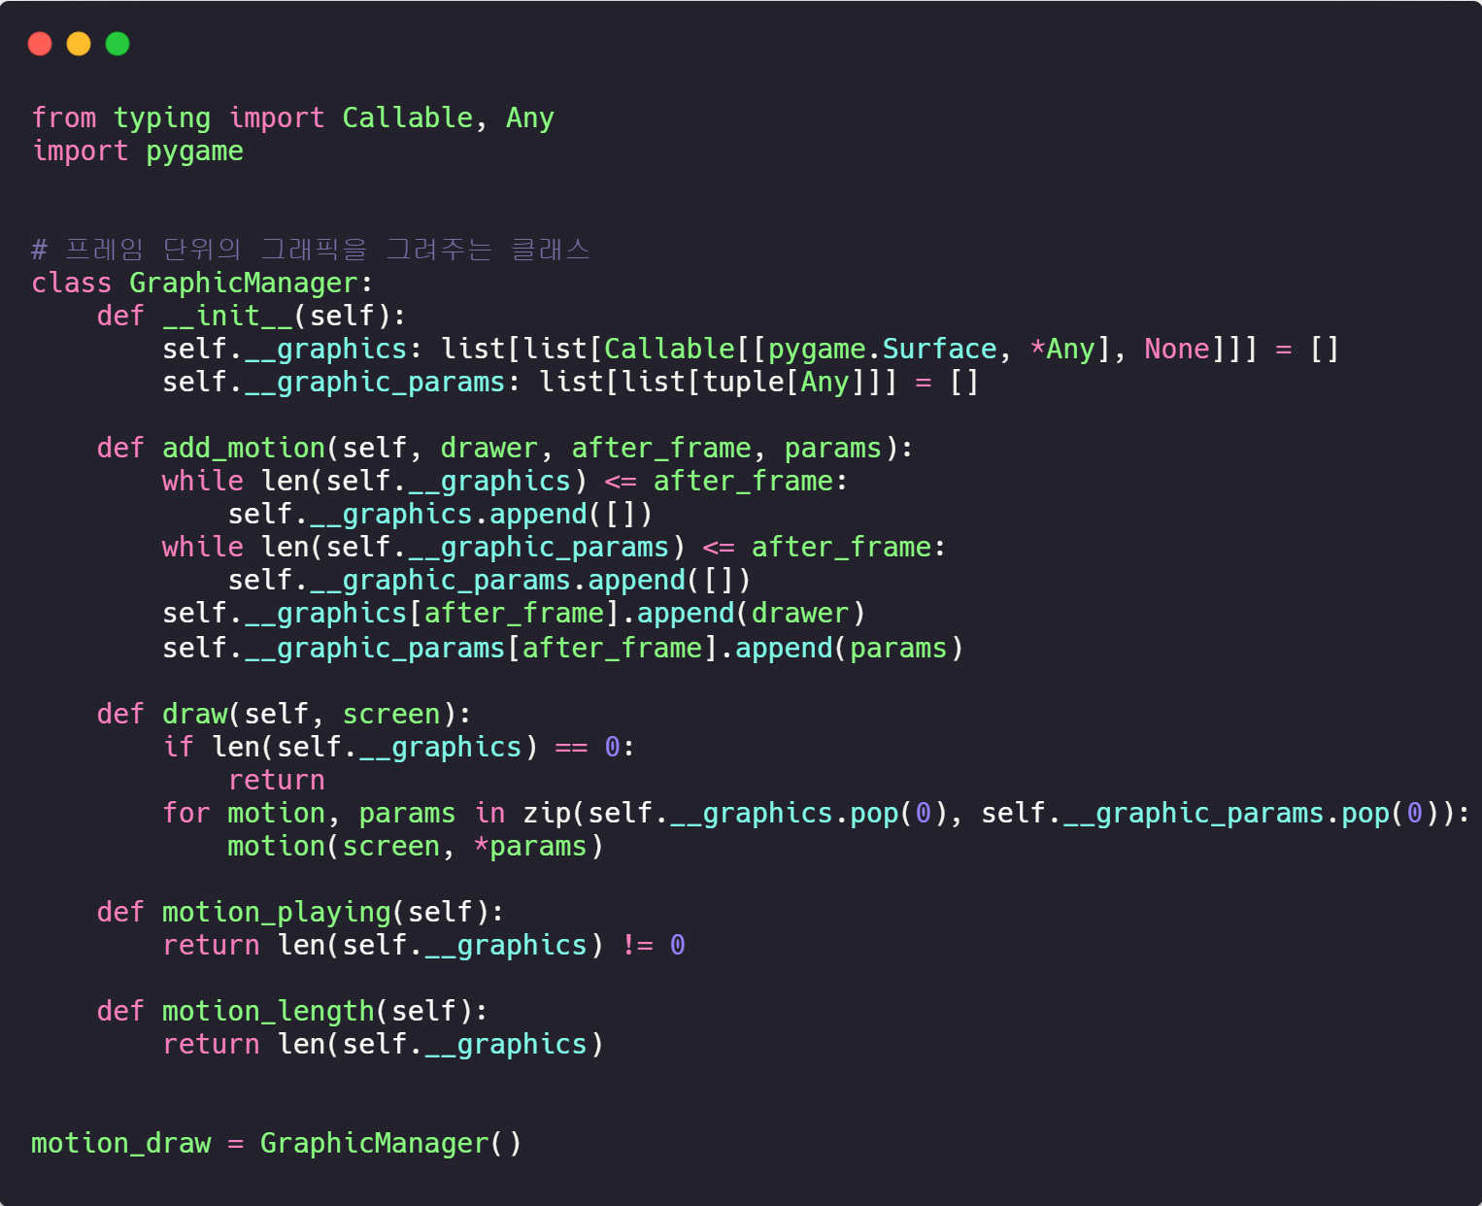
총 31개의 스킬
총 16개의 버프

Slide 6
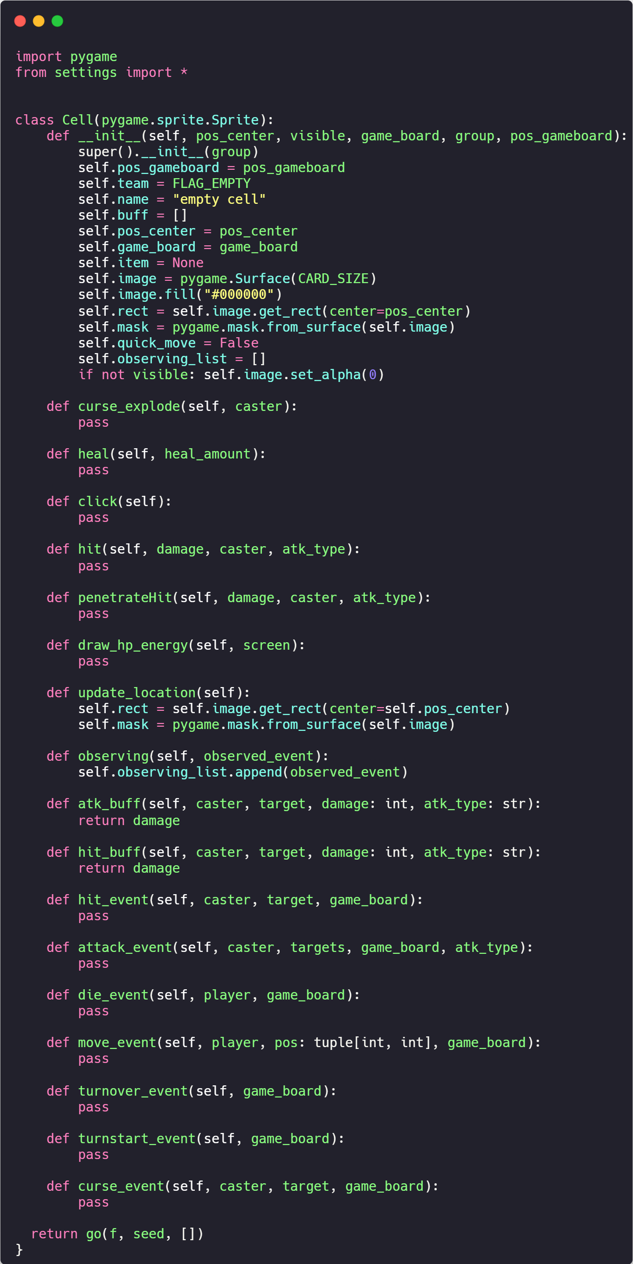
after_prime 이후에
screen, *params를 넘겨주고
drawer 함수를 실행시켜라

Slide 7
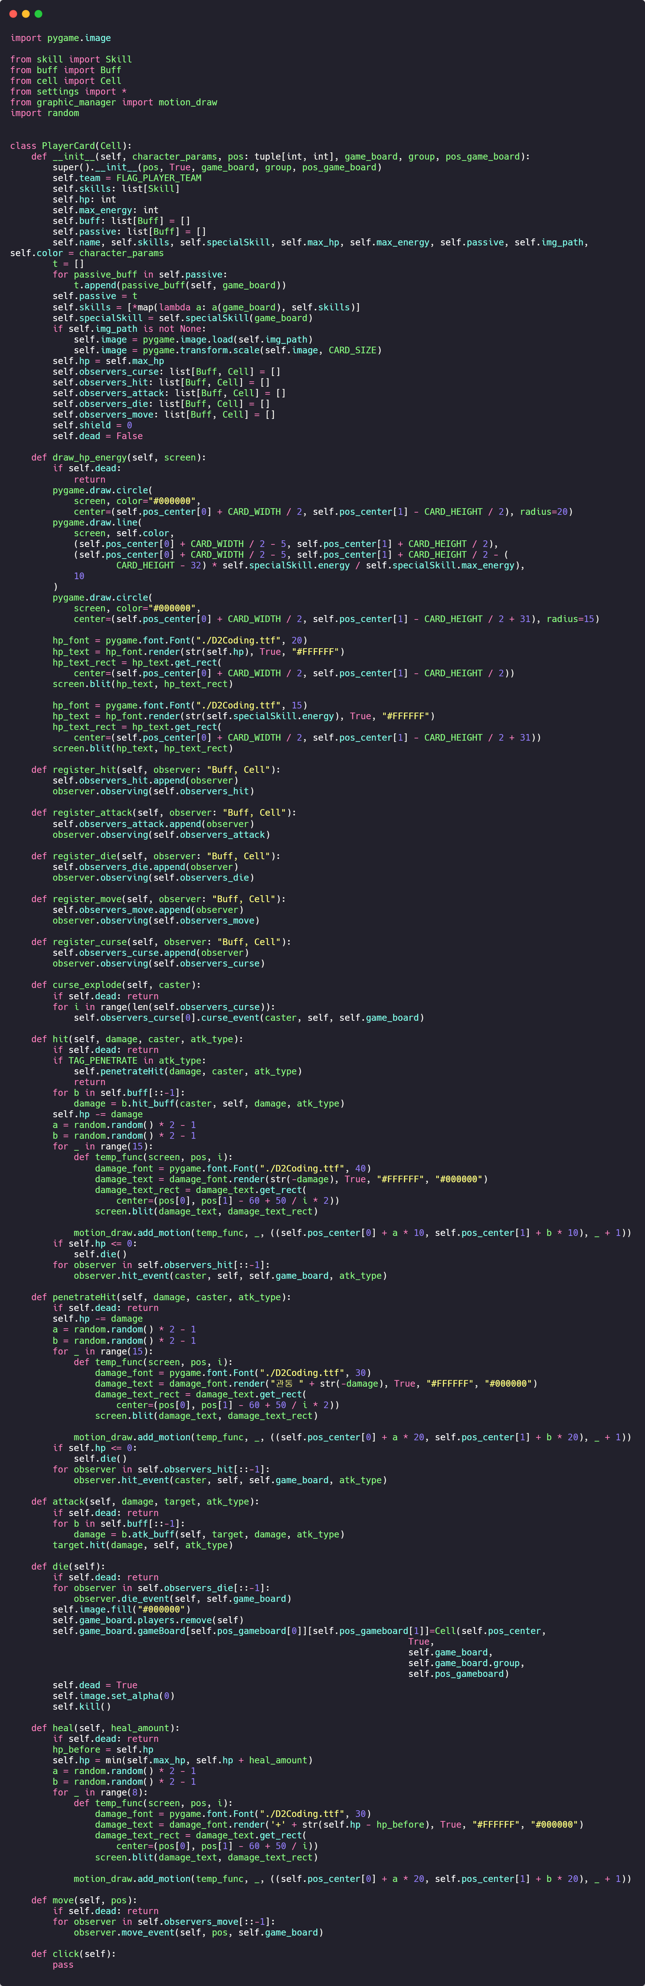
5*5 게임판에서의
한 칸을 나타내는 클래스
아래의 함수는
오버라이딩됨

Slide 8
cell을 상속받음

Slide 9
옵저버 패턴을 위한
register 함수

Slide 10
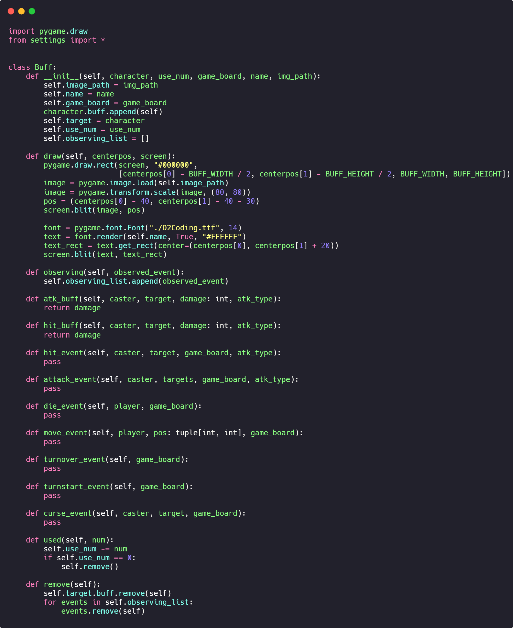
atk_type에 있는 태그에 따라 다른 반응이 나올 수 있음
이벤트를 발생시킴

Slide 11
효과를 부여하는
버프 클래스

Slide 12
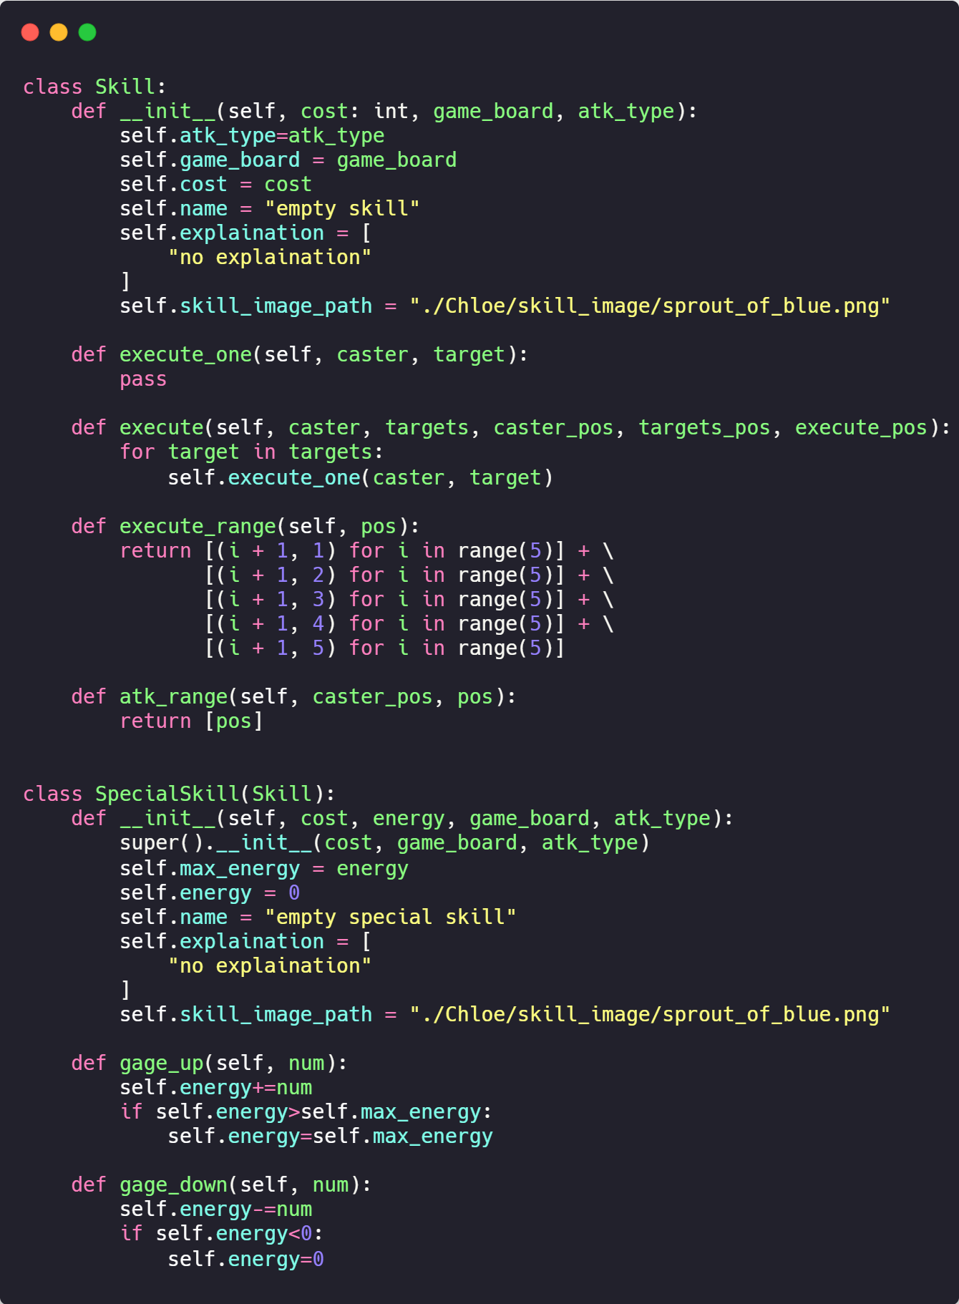
각 이벤트에서 버프에 맞게
오버라이딩될 함수들

Slide 13
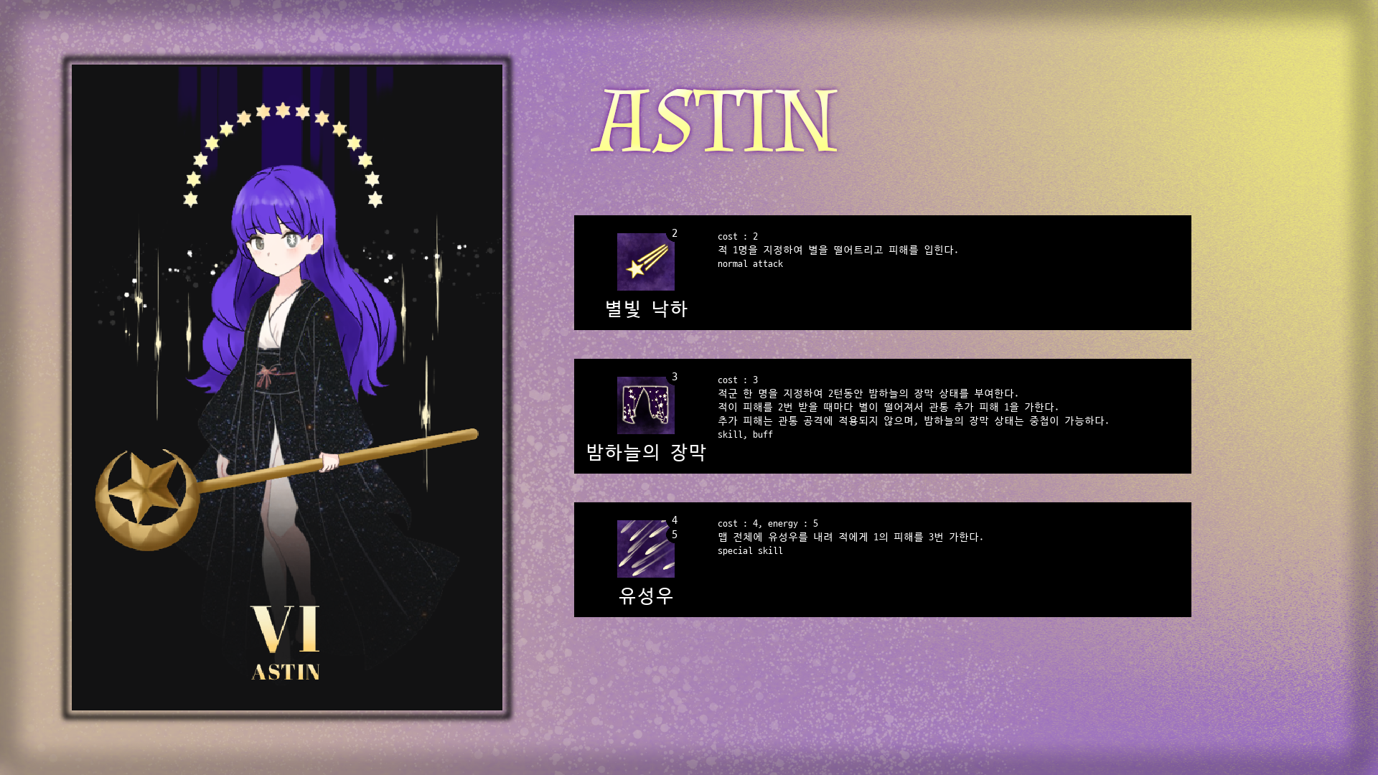
스킬을 구현하는 클래스
필살기 시전 시 필요 에너지

Slide 14
스킬, 버프 클래스를 만든 방법

Slide 15
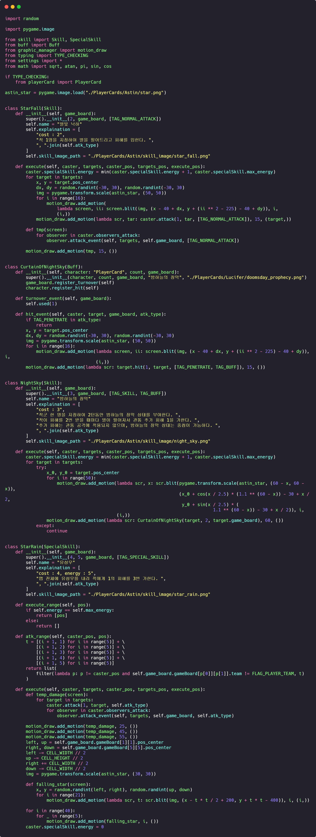
Skill을 상속받는다
별이 떨어지는 모션을
그려주는 부분

Slide 16
Buff를 상속받는다
character의 hit event를
수신할 수 있도록 한다
hit event가 발생하면
추가로 피해를 가한다

Slide 17
스킬 모션을 그려주는 부분
밤하늘의 장막 버프를 생성함

Slide 18
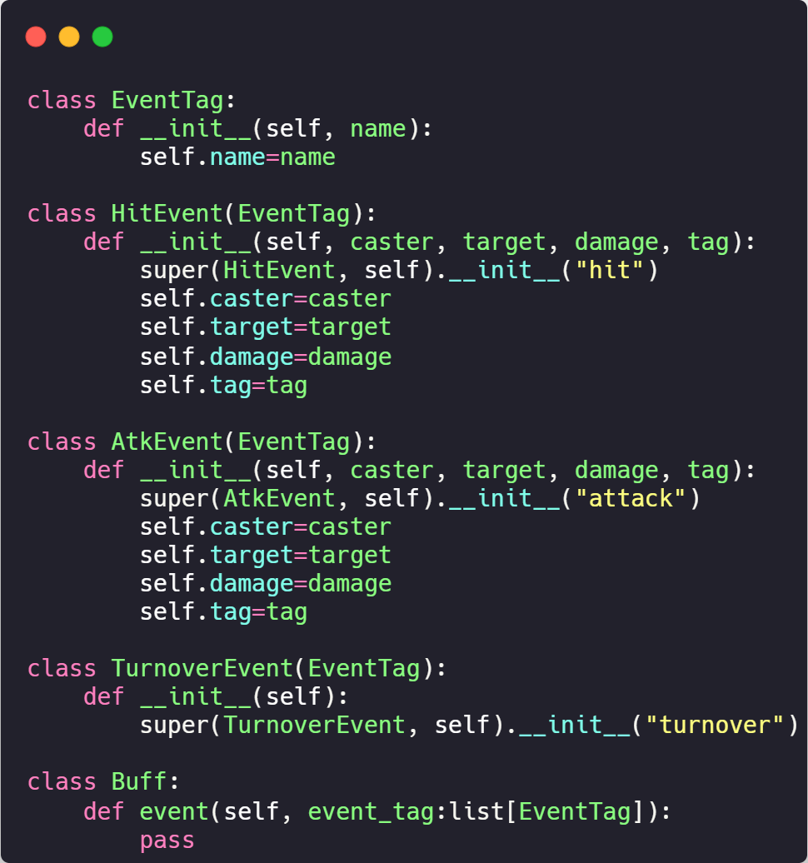
이렇게 하면 더 편했을 듯
3번 나누어서 피해를 준다
별 하나가 무작위 위치에
떨어지도록 한다
총 200개가 떨어진다.

Slide 19
이렇게 하면 더 편했을 듯
추가 발전 방향
버프와 스킬, 이벤트 카드를 굉장히 많이 만들 수 있음
전용 이벤트 카드와 캐릭터 카드 설계 가능
motion_draw 객체를 이용하여 많은 스킬 모션 설계 가능
이벤트 태그, 캐릭터 육성 등의 요소를 넣으면
더 다양한 캐릭터와 조합을 만들 수 있고
조금 더 복잡한 붕괴 스타레일 변형 형태가 될 것으로 보인다.
캐릭터 카드와 그 전용 카드도 설계가 가능하다.
Tania, 불타오르는 칼날의 경우
3타로 이루어진 스킬 구조 때문에 조합이 좋다.
Lucifer의 경우 버프 태그의 피해를 증가시키는
캐릭터, 이벤트 카드를 만들어서 조합을 짜도록 할 수 있다.

Slide 20
참고자료
디버깅하기 힘들어서 다른 사람이나 AI가 만든 코드는 참조하지 않았습니다.
제가 이전에 만들었던 파이게임 프로젝트는 조금 참고했습니다.
https://github.com/hichan0310/ice_hockey
이겼을 때 기록에 사용되는 별은 아래 링크 이미지를 사용했습니다.
https://www.flaticon.com/kr/free-icons, 아이콘 제작자 : iconixar

